Slide 1
„Teremtésvédelem: fenntarthatóság, szemléletformálás és körforgásos gazdaság az örök értékek tükrében” Teendőink holisztikus perspektívában
„KEHOP-3.1.5-21-2021-00003-Szemléletformálás, oktatás, tudatosítás”

Slide 2
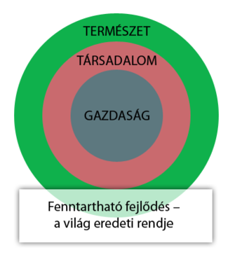
Alapelvek Európai Környezetvédelmi Ügynökség
Holisztikus megközelítés elve
Generáción belüli és generációk közötti
szolidaritás
Társadalmi igazságosság
Az erőforrások fenntartható használata
Integráció
Helyi erőforrások használata
Társadalmi részvétel
Társadalmi felelősség
Elővigyázatosság és megelőzés elve
A szennyező fizet elve
(https://eionet.kormany.hu/a-fenntarthato-fejlodes-fogalma)

Slide 3
Jövőképek
Figyelem! A következő előadás termékmegjelenítést is tartalmaz!

Slide 4

Győz a technológia?
„Az emberiségnek előbb-utóbb tovább kell állnia.” – pl. Avatar
„A pandákat nem megmenteni kellene,
hanem azon dolgozni, hogyan lehetne
belőlük üzemanyagot készíteni”.
„A legalattomosabb gondolat ömlött a
szabadba, ami a dolgozó emberre
leselkedhet: a halogatás.”
„Soha nem fogjuk tudni megcsinálni.”

Slide 5

Mindent elrontottunk
„Miért nem mentettük meg otthonunkat, a Földet, ameddig még lehetett?”

Slide 6


Világkormány?
A nagyhatalmak, egyszer csak – ha akarnak, ha nem – együtt fognak működni, hogy a károsanyag-kibocsájtás csökkenjen – világkormány.
Nem tudni pontosan mikor, de belátják: elkerülhetetlen az összefogás.
Nekik is vannak gyerekeik, akikről
gondoskodni kell, nekik is kell majd
lélegezniük, közös érdek lesz,
hogy megmaradjon a bolygó.

Slide 7

Fordulatra van szükség
Antropocentrikus
hozzáállás:
Heal the world
Make it a better place
For you and for me,
and the entire human race

Slide 8
Konrad Lorenz A civilizált emberiség nyolc halálos bűne
A természetes életteret elpusztítjuk, miáltal nemcsak saját környezetünket romboljuk le, hanem megfosztjuk magunkat a felettünk álló teremtés szépségének és nagyszerűségének tiszteletétől is.
Az emberiség önmagával való versenyfutása, ami a technológia egyre inkább pusztulásunkra törő fejlődését vetíti előre, vakká teszi az embert minden igaz értékkel szemben.
A mélyebb érzelmeket és érzéseket kiöli az elpuhultság. A technológia és a gyógyszeripar eszközeivel elérték, hogy egyre kevésbé viselünk el bármit, ami a legkisebb
kellemetlenséget okozza.

Slide 9
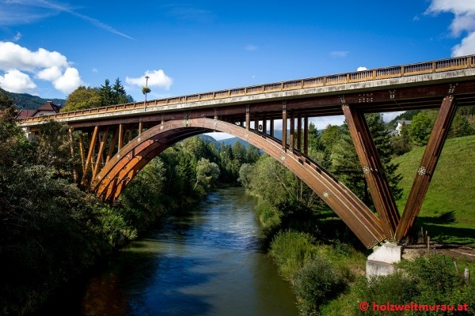
Ökofilozófia
Valósághoz való hozzáállás megváltozása:
Tiszteletteljes
Befogadó
Hálás
Meditatív

Slide 10
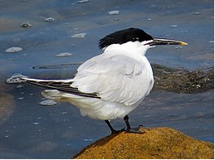
Holisztikus ökológia
Az élettelen anyagoknak és a rendszerkomplexumoknak, például a fajoknak, az ökoszisztémáknak és a bioszféra egészének is van saját értéke
Minden önmagáért is létezik
Természet: fajok és egyedek nagy sokféleségének közös élettere
egyfajta kölcsönös tolerancia
a fejlődés igazságos egyensúlya a kozmoszban
Összefoglalva: egy jól rendezett, jó világban az egyes dolgoknak természetüknek megfelelően kell létezniük

Slide 11
Teremtésvédelem
Mindent átfogó gondoskodás
Nem szemben áll a környezetvédelemmel, hanem többet jelent
Globális szemléletmód: csak akkor lehetünk mi jól, ha minden más jóllétéről is gondoskodunk

Slide 12
John Chryssavgis: A bolygó lelke
A teremtett világ jó
A természet részei vagyunk
Hogyan képzeljük el a világunkat?
A teremtett világ ikonikus látásmódja
A teremtett világ liturgikus látásmódja

Slide 13
Mit tehetünk?

Slide 14
Ne adjuk fel! Ne keseredjünk el!

Slide 15
Robert Gifford: A tétlenség sárkányai
Miért nem cselekszünk?
A szerző 29 különböző pszichológiai okot sorol fel!
Én csak néhányat:
Tudatlanság
Bizonytalanság
Kockázat alulértékelése
Optimizmus
Világnézet
Technikai fejlődés
A rendszer igazolása
Összehasonlítás
Költségek
Szokások
Ellentétes célok, érdekek
Bizalmatlanság
Különböző kockázatok

Slide 16
A cselekvés méhecskéi
Az egyéni cselekvések a globális kibocsátást akár 40-70%-kal csökkenthetik az évszázad közepére, de csak akkor, ha ezt rendszerszintű változások is segítik.
A fenntarthatatlan igényeket nem lehet fenntarthatóan kiszolgálni!
Motivációk:
Nem feltétlenül jár lemondással
Társas motiváció
Zöld opciók előtérben tartása
Politikai-gazdasági kényszer alkalmazása
Belső, személyes motivációk
https://masfelfok.hu/2022/12/14/tamogato-kozegben-itthon-is-konnyebb-volna-a-kornyezettudatossag-egyeni-cselekves-klimavaltozas-eletmod-elte-ppk/

Slide 17
A böjt, mint a teremtett világ tisztelete
Böjt – lemondás - aszkézis
Zöld böjt: hogy a szegényeknek is jusson, a következő nemzedéknek is maradjon a teremtett világ javaiból, és eközben magunk is megújuljunk emberségünkben.
Konkrét helyi programok: kicsiben kell kezdeni

Slide 18
Filmek a jelenről
Deep Rising: a mélytengeri bányászattal kapcsolatos dilemmák
Árral szemben: az ipari halászati módszerek okozta problémák
A csodálatos Afrin: árvizek idején a bangladesi árvizek által sújtott csoportok küzdelme
A Palackosok, a Kimozdult anyag, A magány földrajza a környezeti károkat okozó hulladék (félre)kezelés és a globális szennyezés problémái
A Flotacija, a Hegyek embere, a Tartani az eget azt vizsgálják, hogyan hat a klímaváltozás és a poszt-indusztriális kor a környezetre és a közösségekre.
(forrás: https://www.verzio.org/hu/2023/catalog/anthropocene)

